Slide 1
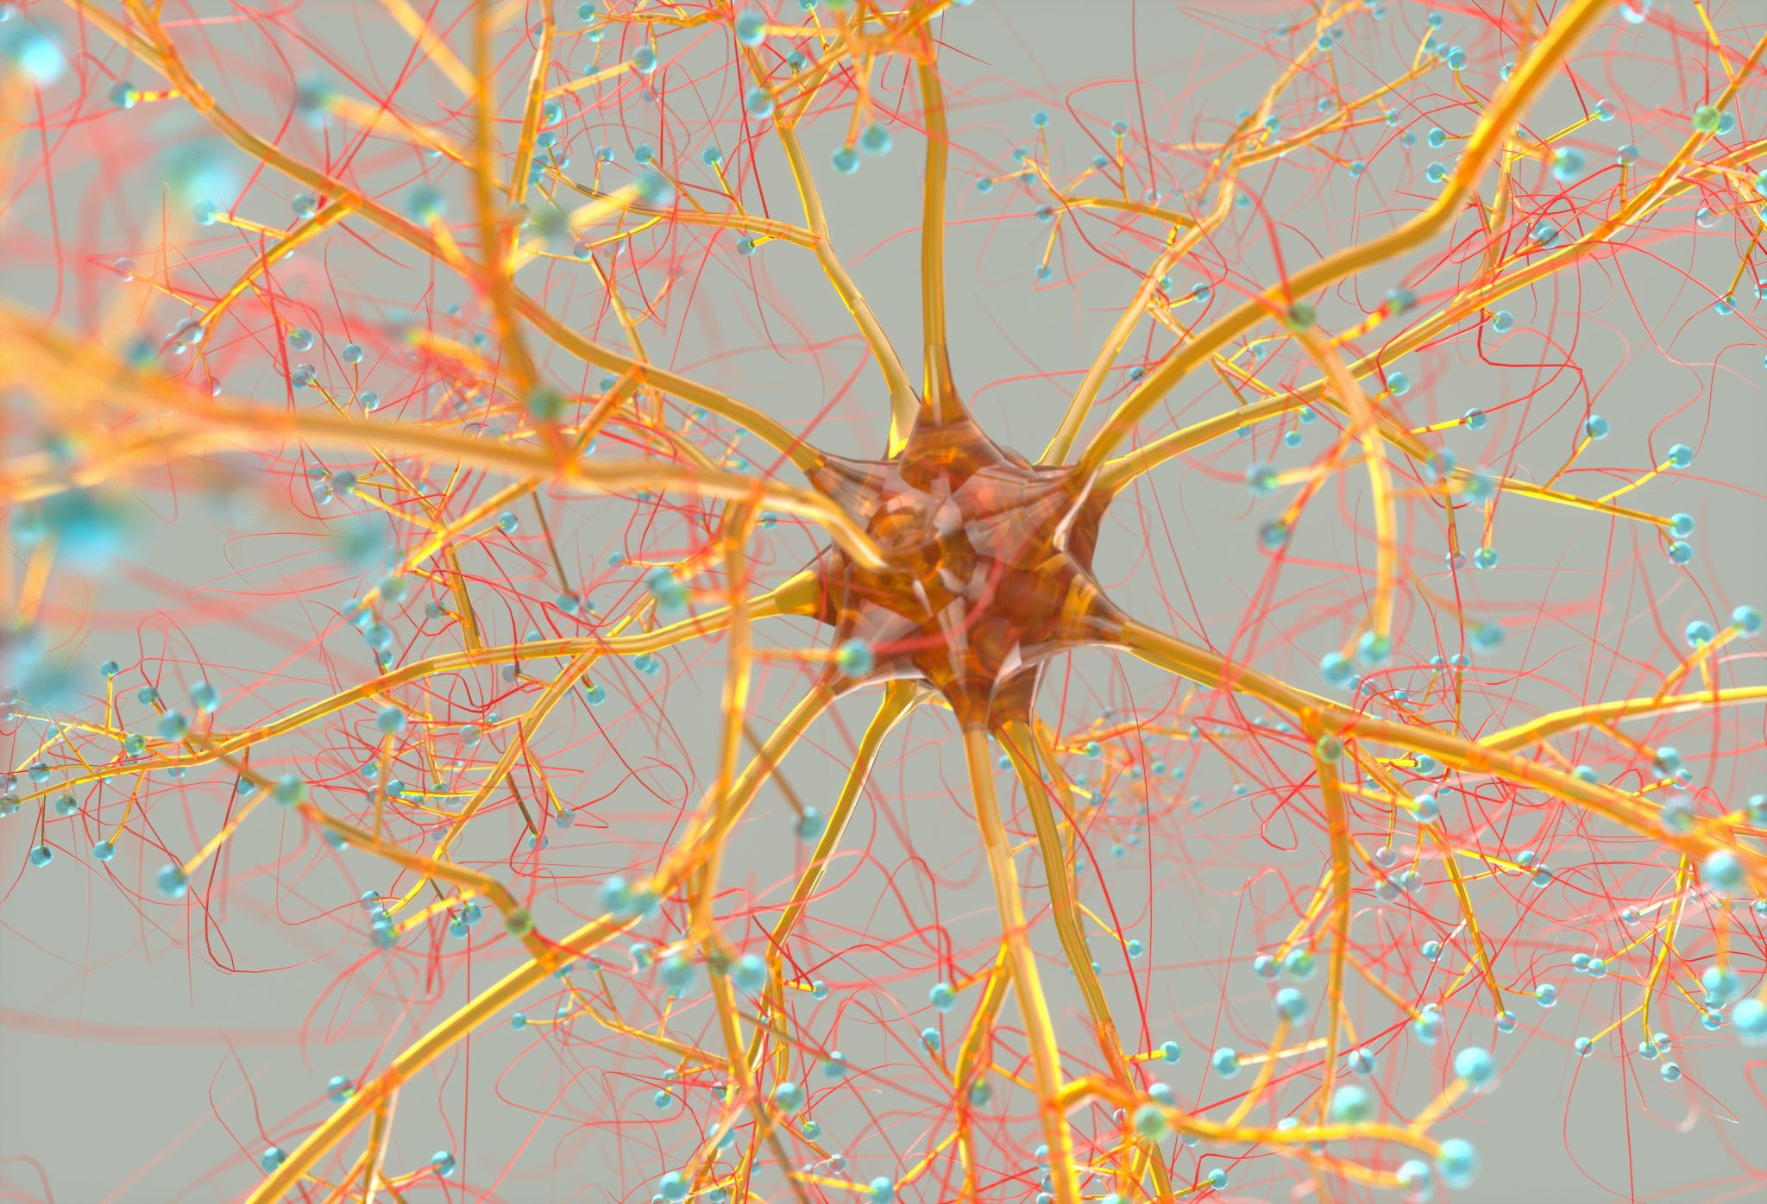
Yapay Sinir Ağları

Slide 2
Yapay Sinir Ağı Nedir?
Yapay sinir ağları (YSA), insan beyninin özelliklerinden olan öğrenme yolu ile yeni bilgiler türetebilme, yeni bilgiler oluşturabilme ve keşfedebilme gibi yetenekleri, herhangi bir yardım almadan otomatik olarak gerçekleştirebilmek amacı ile geliştirilen bilgisayar sistemleridir.

Slide 3
Yapay sinir ağları başlıca teşhis, sınıflandırma, tahmin, kontrol, veri ilişkilendirme, veri filtreleme, yorumlama gibi alanlarda kullanılmaktadır. Hangi problem için hangi ağın daha uygun olduğunu belirlemek için ağların özellikleri ile problemlerin özelliklerini karşılaştırmak gerekir.
YSA'lar, nöron adı verilen yapay birimlerden oluşur. Bu nöronlar, girdi verilerini işleyerek çıktı üretirler. YSA'lar, katmanlar halinde düzenlenir ve her katmanda bulunan nöronlar, bir sonraki katmana bilgi iletmek için ağırlıklarla bağlanır.
Eğitim süreci, YSA'nın ağırlıklarını ve parametrelerini optimize etmek için gerçekleştirilir. Bu süreçte, bir eğitim veri seti kullanılır ve ağırlıklar, gerçek çıktılarla karşılaştırılarak güncellenir. Bu sayede, YSA, verilen girdilere uygun çıktıları üretebilecek şekilde öğrenir.

Slide 4
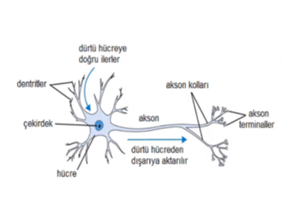
Yapay sinir hücresi
Yapay sinir ağları yapay sinir hücrelerinden oluşur ve bu hücrelere proses elemanı denir. Prosesler beş elemandan oluşur. Girdiler, ağırlıklar, toplama fonksiyonu, aktivasyon fonksiyonu ve çıktısıdır

Slide 5
Yapay Sinir Ağının Yapısı
Yapay sinir ağları yapay sinir hücrelerinin birbirine bağlanmasıyla oluşan yapılardır.
Yapay sinir ağları üç ana katmanda incelenir; Giriş Katmanı, Ara (Gizli) Katmanlar ve Çıkış Katmanı.
Bilgiler ağa girdi katmanından iletilir. Ara katmanlarda işlenerek oradan çıktı katmanına gönderilirler. Bilgi işlemeden kasıt ağa gelen bilgilerin ağın ağırlık değerleri kullanılarak çıktıya dönüştürülmesidir. Ağın girdiler için doğru çıktıları üretebilmesi için ağırlıkların doğru değerlerinin olması gerekmektedir.

Slide 6
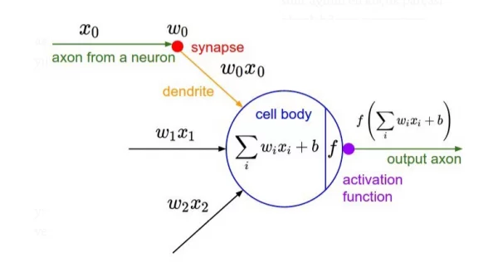
Bir Sinir Hücresinin Matematiksel Modeli
Temel bir yapay sinir ağı modelinin matematiksel denklemi Şekilde verilmiştir. Burada;
y: x’e bağlı bağımlı değişken olup, giriş parametrelerine göre modelden elde edilen doğruluk sonucunu verir.
x: Bağımsız giriş parametresidir.
w: Her bir giriş parametresinin ağırlık değeridir.
b: Sabit bir bias(sapma) değeridir.

Slide 7
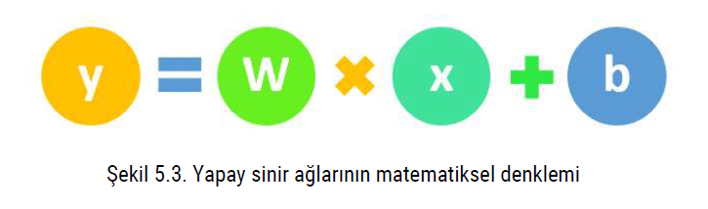
Yapay sinir ağı modellerinde w ve b parametreleri değiştirilerek en iyi doğruluk sonucu elde edilinceye kadar model eğitilir.

Slide 8
Yapay Sinir Ağlarında yapılan temel işlem; modelin en iyi skoru vereceği w(ağırlık parametresi) ve b(bias değeri) parametrelerinin hesabını yapmaktır.
Her bir sinir hücresi aynı şekilde hesaplanır ve bunlar birbirine seri ya da paralel şekilde bağlanır.
Her nöron, girdileri ağırlıklarla çarparak bir aktivasyon fonksiyonuna sokar ve çıktı üretir. Bu çıktılar, bir sonraki katmana iletilir ve işlem tekrarlanır. Bu şekilde, yapay sinir ağı, verileri işleyerek sonuç üretir.

Slide 9
Yapay sinir ağlarının mimarisi, problem alanına ve veri setine bağlı olarak farklı şekillerde tasarlanabilir. Örneğin, tam bağlantılı (fully connected) ağlar, her nöronun bir önceki katmandaki tüm nöronlarla bağlantılı olduğu bir yapıya sahiptir. Diğer bir örnek ise evrişimli sinir ağlarıdır (convolutional neural networks), görüntü işleme gibi alanlarda kullanılan özel bir yapıya sahiptir.
Yapay sinir ağlarının mimarisi, modelin performansını etkileyen önemli bir faktördür. Doğru katman sayısı, nöron sayısı ve bağlantılar, ağın öğrenme yeteneğini ve genelleyebilme kabiliyetini belirler. Bu nedenle, mimari tasarımı dikkatli bir şekilde yapmak önemlidir.

Slide 10
Bir yapay sinir hücresi beş bölümden oluşmaktadır;
1.Girdiler: Girdiler nöronlara gelen verilerdir. Bu girdilerden gelen veriler biyolojik sinir hücrelerinde olduğu gibi toplanmak üzere nöron çekirdeğine gönderilir.
2. Ağırlıklar: Yapay sinir hücresine gelen bilgiler girdiler üzerinden çekirdeğe ulaşmadan önce geldikleri bağlantıların ağırlığıyla çarpılarak çekirdeğe iletilir. Bu sayede girdilerin üretilecek çıktı üzerindeki etkisi ayarlanabilinmektedir.
3.Toplama Fonksiyonu (Birleştirme Fonksiyonu): Toplama fonksiyonu bir yapay sinir hücresine ağırlıklarla çarpılarak gelen girdileri toplayarak o hücrenin net girdisini hesaplayan bir fonksiyondur
4.Aktivasyon fonksiyonu: Önceki katmandaki tüm girdilerin ağırlıklı toplamını alan ve daha sonra bir çıkış değeri (tipik olarak doğrusal olmayan) üreten ve bir sonraki katmana geçiren bir fonksiyondur. (örneğin, ReLU veya sigmoid ).
5.Çıktılar: Aktivasyon fonksiyonundan çıkan değer hücrenin çıktı değeri olmaktadır. Her hücrenin birden fazla girdisi olmasına rağmen bir tek çıktısı olmaktadır. Bu çıktı istenilen sayıda hücreye bağlanabilir

Slide 11
Yapay Sinir Ağının Yapısı
Yapay sinir ağları yapay sinir hücrelerinin birbirine bağlanmasıyla oluşan yapılardır.
Yapay sinir ağlarının mimarisi, genellikle katmanlar ve nöronlarla tanımlanır. İlk katman, girdi verilerini alır ve işler. Ardından, ara katmanlar, girdileri daha karmaşık özelliklere dönüştürmek için kullanılır. Son katman ise çıktıları üretir
Yapay sinir ağları üç ana katmanda incelenir; Giriş Katmanı, Ara (Gizli) Katmanlar ve Çıkış Katmanı.

Slide 12
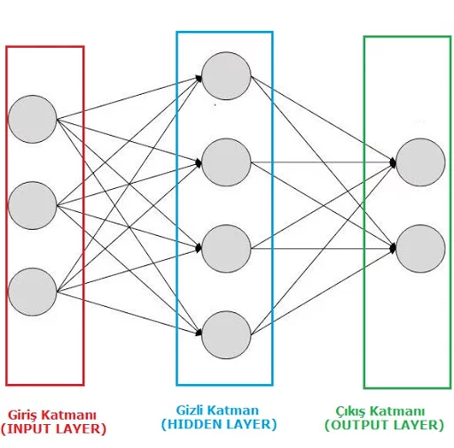

Slide 13
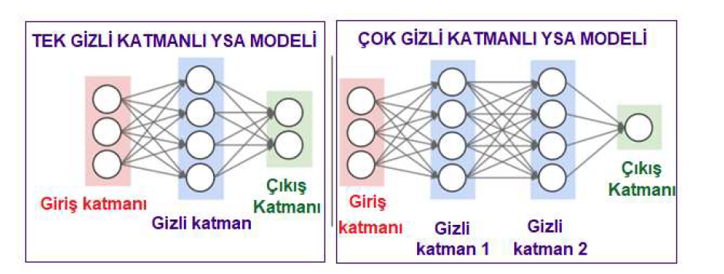

Slide 14
Bilgiler ağa girdi katmanından iletilir. Ara katmanlarda işlenerek oradan çıktı katmanına gönderilirler. Bilgi işlemeden kasıt ağa gelen bilgilerin ağın ağırlık değerleri kullanılarak çıktıya dönüştürülmesidir. Ağın girdiler için doğru çıktıları üretebilmesi için ağırlıkların doğru değerlerinin olması gerekmektedir.

Slide 15
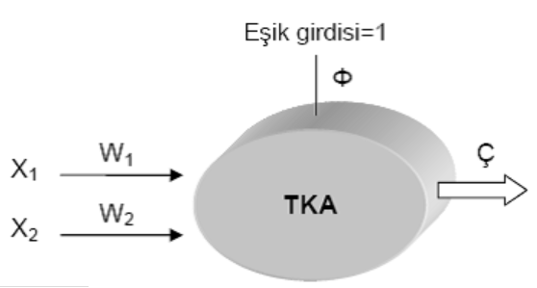
Tek katmanlı yapay sinir ağları, en basit yapay sinir ağı modelidir ve tipik olarak doğrusal sınıflandırıcı olarak çalışırlar. Bu tip bir sinir ağı modelinde sadece bir giriş katmanı ve bir çıkış katmanı bulunur. Gizli katman bulunmadığı için, bu model yalnızca doğrusal olarak ayrılabilir (linearly separable) problemleri çözebilir.

Slide 16
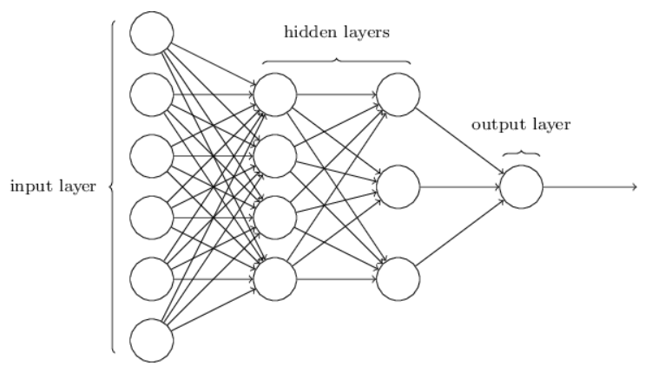
Çok Katmanlı Yapay Sinir Ağları:
Çok katmanlı yapay sinir ağları; girdi katmanı, gizli (hidden) katmanlar ve çıktı katmanlarından oluşmaktadır.
Çok katmanlı yapay sinir ağları karmaşık problemlerin çözümünde kullanılmaktadır. Dolayısıyla doğrusal olmayan problemlerde tercih edilmektedir.
Birden çok girdiye ve birden fazla hidden katmana sahip olabilmektedir. Hidden katmanların sayısı problemin akışına göre arttırılabilir veya azaltılabilir.
Hidden katman problemin yapısına göre farklı fonksiyonlar ile işlenip çıktı katmanına aktarılmasını sağlamaktadır.

Slide 17
Yapay Sinir Ağları Oluşturulmanın Adımları
Yapay sinir ağı modeline verilmesi gereken bilgileri aşağıdaki şekilde sıralayabiliriz.
Eğitimde ve testte kullanılacak girdi ve çıktı verileri,
Ağdaki katmanlar,
Katmanlardaki nöronların sayısı,
Nöronların kullanacağı aktivasyon (transfer) fonksiyonları,
Ağın amacına yaklaştığını ölçmek için kullanılacak amaç fonksiyonu (loss function),
Değerleri ile iyileştirme yöntemini belirleyen optimizasyon algoritması.

Slide 18
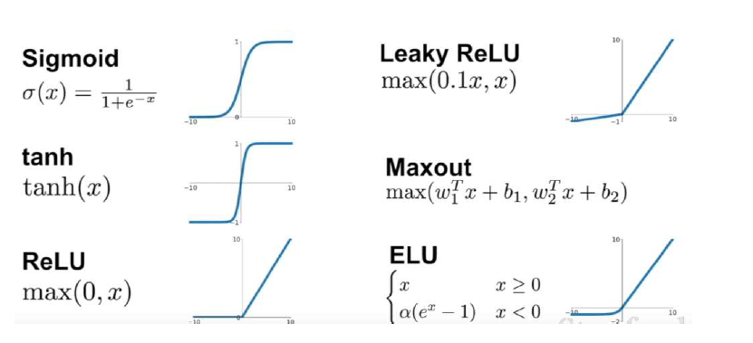
Aktivasyon Fonksiyonları

Slide 19
Sigmoid Fonksiyonu
YSA modellerinde sıklıkla kullanılan aktivasyon fonksiyonlarından birisi de Sigmoid fonksiyonudur. Sigmoid fonksiyonu [0,1] arasında değerler alabilen ve sınıflandırma problemlerinde kullanılan bir fonksiyondur. Bu fonksiyon, modelden elde edilen sonucun hangi sınıfa ait olduğunu öğrenen, olasılıksal bir değer üretir.
Hiperbolik Tanjant (tanh) Fonksiyonu
YSA modellerinde kullanılan hiperbolik tanjant (tanh) fonksiyonu sigmoid fonksiyonuna oldukça benzeyen ve sınıflandırma için kullanılan fonksiyondur. Aktivasyon fonksiyon çıkış değeri [-1,1] aralığında doğrusal olmayan bir fonksiyondur.
Rectified Linear Unit/Rektifiye Doğrusal Birim (ReLu) Fonksiyonu
YSA modellerinde ReLU aktivasyon fonksiyonu çok gizli katmanlarda sıklıkla kullanılıp aynı anda tüm nöronları aktive etmez. ReLU aktivasyon fonksiyonunda negatif değerler üreten nöronlar sıfır değeri kabul edilir. Böylece ReLU aktivasyon fonksiyonu daha verimli ve hızlı eğitir.

Slide 20
Leaky ReLu Fonksiyonu
YSA modellerinde Leaky ReLU aktivasyon fonksiyonu ReLU fonksiyonuna benzer biçimdedir. Ancak Leaky ReLU fonksiyonunda negatif değerler ReLU fonksiyonunda olduğu gibi tam sıfır yerine sıfıra yakın negatif bir değer alır. Böylece öğrenmenin çift yönlü yönü olarak da gerçekleşmesi sağlayan bir aktivasyon fonksiyonudur.
Maxout Fonksiyonu
Maxout fonksiyonu öğrenilebilen, hesaplamalı olarak ucuz ve yalnızca etken giriş parametresini dikkate alan YSA modellerinde kullanılan bir aktivasyon fonksiyonudur. Böylece en etkili giriş parametresi seçilerek elde edilen sonuçlar çıkışa gönderir.
Üst Lineer Birim (Exponential Linear Unit)-ELU Fonksiyonu
YSA modellerinde kullanılan ELU fonksiyonu negatif girdiler hariç ReLU fonksiyonuna oldukça benzerdir. ELU fonksiyonunda orta nokta “0” sıfırdır. Böylece ölü nöronların önüne geçerek modelin daha hızlı yakınsaması sağlanabilir.

Slide 21
Kaynak
https://aws.amazon.com/tr/what-is/neural-network/
https://www.dataversity.net/artificial-neural-networks-overview/
https://miuul.com/not-defteri/yapay-sinir-aglari
https://www.veribilimiokulu.com/yapay-sinir-agiartificial-neural-network-nedir/
https://www.linkedin.com/pulse/yapay-sinir-a%C4%9Flar%C4%B1-ve-tek-katmanl%C4%B1-a%C4%9Flarda-%C3%B6%C4%9Frenme-tanju-do%C4%9Fan/

